Slide 1




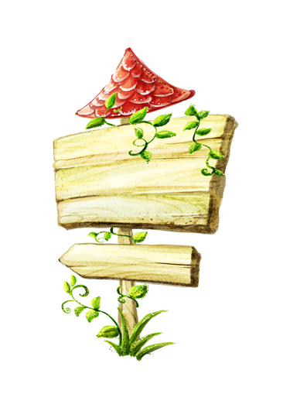




CHÍNH TẢ
LỚP 4

Slide 2
BÀI TẬP
Bài 2 (trang 47) Tìm những chữ bị bỏ trống để hoàn chỉnh các đoạn văn dưới đây. Biết rằng:
a)Những chữ bị bỏ trống bắt đầu bằng l hoặc n.
lời
Hưng vẫn hí hoáy tự tìm giải cho bài toán mặc dù em có thể nhìn bài của bạn Dũng ngồi ngay bên cạnh. Ba tiếng trống báo hiệu hết giờ, Hưng bài cho cô giáo. Em buồn, vì bài kiểm tra lần có thể em mất danh hiệu học sinh tiên tiến mà nay em vẫn giữ vững. Nhưng em thấy thanh thản vì đã trung thực, tự trọng khi
bài.
nộp
này
làm
lâu
lòng
làm

Slide 3
BÀI TẬP
Bài 2 (trang 48) Tìm những chữ bị bỏ trống để hoàn chỉnh các đoạn văn dưới đây. Biết rằng:
b)Những chữ bị bỏ trống có vần en hoặc eng.
Ngày hội, người người chân , Lan qua đám đông để về nhà. Tiếng xe điện keng. Lan lên xe, thấy ngay một chiếc ví nhỏ màu nâu rơi ra từ chiếc túi của một bà cụ mặc áo ấm. Choàng khăn nhung màu . Cụ già không hề hay biết. Lan nhặt ví đưa cho cụ. Cụ mừng rỡ cầm ví em ngoan.
chen
chen
leng
len
đen
khen

Slide 4
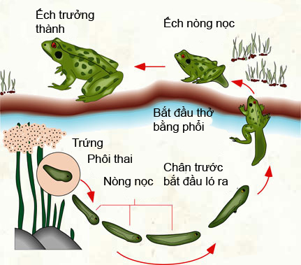
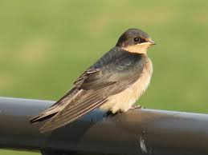
Bài 3 (trang 48) Giải những câu đố sau:
a) Tên con vật chứa tiếng bắt đầu bằng l hay n.
Mẹ thì sống ở trên bờ
Con sinh ra lại sống nhờ dưới ao
Có đuôi bơi lội lao xao
Mất đuôi tức khắc nhảy nhao lên bờ.
(Con nòng nọc )
(Là con gì?)
b) Tên con vật chứa tiếng có vần en hoặc eng.
Chim gì liệng tựa con thoi
Báo mùa xuân đẹp giữa trời say sưa.
(Con chim én)
(Là con gì?)

Slide 5
Bài 2(trang 56) Tập phát hiện và sửa lỗi trong bài chính tả của em. Ghi các lỗi và cách sửa từng lỗi vào sổ tay chính tả:
Viết sai | Viết đúng
M: Lỗi nhầm lẫn s / x
xắp lên xe
sắp lên xe
Viết sai | Viết đúng
M: Lỗi nhầm lẫn d / r/ gi:
Ban-rắc
Ban-dắc
M: Lỗi nhầm lẫn dấu hỏi / dấu ngã:
Viết sai | Viết đúng
tưỡng tượng
tưởng tượng

Slide 6
2. Tập phát hiện và sửa lỗi trong bài chính tả của em. Ghi các lỗi và cách sửa từng lỗi vào sổ tay chính tả:
Viết sai | Viết đúng

Slide 7
Bài 3 (trang 57) Tìm các từ láy:
a) - Có tiếng chứa âm s.
M: suôn sẻ,
san sát, sẵn sàng, sáng suốt, sần sùi, se sẽ, sạch sẽ, sợ sệt, sóng sánh, sung sướng, …
- Có tiếng chứa âm x.
M: xôn xao,
xa xa, xa xôi, xa xăm, xanh xanh, xinh xắn, xinh xinh, xám xịt, xót xa, xối xả, …

Slide 8
(3). Tìm các từ láy:
b) - Có tiếng chứa thanh hỏi .
M: nhanh nhảu
, đủng đỉnh, lởm chởm, lủng củng, khẩn khoảng, nhảy nhót,…
- Có tiếng chứa thanh ngã.
M: mãi mãi
, bỡ ngỡ, dỗ dành, mũm mĩm, mẫu mực, màu mỡ,…

Slide 9

TIẾT HỌC KẾT THÚC.
CHÚC CÁC EM CHĂM NGOAN, HỌC GIỎI.
CHÚC CÁC EM CHĂM NGOAN HỌC GIỎI

